Slide 1
Культура Беларуси во второй половине XIX – начале ХХ в. Презентация по дисциплине «История Беларуси» для слушателей подготовительного отделения, подготовительных курсов и абитуриентов Составитель: Самонова Мария Николаевна, кандидат исторических наук, ассистент кафедры довузовской подготовки и профориентации ГГУ им. Ф. Скорины
Цель: определить особенности развития культуры Беларуси во второй половине XIX – начале ХХ в.
План:
Изменения в системе образования.
Научные исследования о языке, этнографии белорусов, истории Беларуси.
Развитие белорусской литературы и становление белорусского театра.
Живопись и архитектура.

Slide 2
1. Изменения в системе образования
Школьная реформа 1864 г. – одна из буржуазных реформ:
Всесословность образования.
Преемственность между уровнями обучения.
До к. XIX в. действовали «Временные правила для народных школ» 1863 г. - в каждой губернии создавались дирекции народных училищ для надзора за работой школ.
В отличие от центр. губерний России в Беларуси не было земских школ, поскольку в Беларуси до 1911 г. не было земств – выборных органов местного самоуправления.

Slide 3
Начальное образование
Министерство народного просвещения:
1. Народные училища (Закон Божий, русский яз., основы арифметики, церк. песнопения, ремесла /рукоделие). Наиболее прогрессивный тип школ.
2. Городские училища. Не давали завершённого образования.
Русская православная церковь:
3. Церковноприходские школы (Закон Божий, молитвы, основы письма и счёта, краткая церк. и российск. история). Гл. задача – воспитание верности православию и царю.

Slide 4
Среднее образование
Мужские и женские:
1. Классические гимназии. Изучались гуманитарные науки. Выпускники без экзаменов могли поступать в университеты.
2. Реальные гимназии (училища). Естественные и технические науки. Выпускники без экзаменов в технические институты.
Высокая плата за обучение (средняя школа для привилегированных сословий).
1887 г. указ о «кухаркиных детях» – запрещалось принимать в гимназии детей низших сословий.
В к. XIX в. в бел. губерниях грамотность – 25,7 %

Slide 5
Профессиональное образование
1. Учительские семинарии готовили учителей для начальных школ. 1864 г. – открытие в Молодечно первой учит. семинарии.
В нач. ХХ в. открылись:
2. Учительские институты в Витебске, Могилёве, Минске.
3. Железнодорожные, сельскохозяйственные, ремесленные школы и училища.

Slide 7
2. Научные исследования о языке, этнографии белорусов, истории Беларуси.
Во вт. пол. XIX в. белорусы стали объектом повышенного интереса учёных.
Развитие белорусоведения.
Собранные уникальные материалы о языке и духовной культуре белорусов засвидетельствовали факт существования самостоятельного белорусского этноса.

Slide 8
Учёные | Труды и исследования | Характеристика
Павел Шейн | «Материалы для изучения быта и языка русского населения Северо-Западного края» (3 тома) | Большое количество фольклорно-этнографических материалов.
Иван Носович | «Словарь белорусского наречия» (1870 г.) | 30 тыс. слов, уникальная работа в славянском языкознании того времени.
Евдоким Романов | «Белорусский сборник» (многотомное издание); собрал сведения о городищах и курганах; открыл Бердыжскую стоянку, Борисов камень. | Своеобразная энциклопедия быта и культуры белорусов.
Евфимий Карский, первый белорус – академик РАН | «Белорусы» (3 тома) - «энциклопедия белорусоведения» | Показал самостоятельность бел. языка, составил карту его распространения, обосновал национ. самобытность белорусов.
Митрофан Довнар-Запольский | Исторические исследования | Идея о самобытности белорусского этноса и его праве на самостоятельное политическое будущее.
Вацлав Ластовский | «Краткая история Беларуси» (1910 г., Вильна) | Первый белорусский историк, писавший на бел. языке.

Slide 9
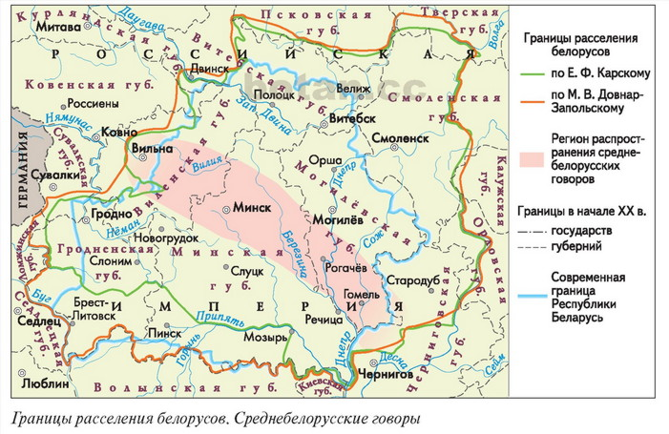

Slide 10
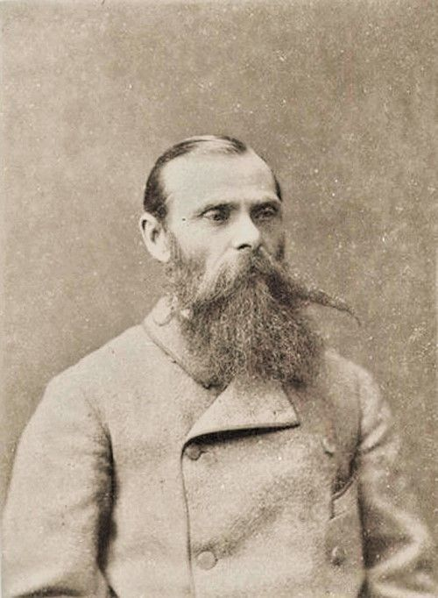
3.Развитие белорусской литературы и становление белорусского театра.
Вершина белорусской литературы второй половины XIX в. – творчество Франтишка Богушевича.
Поэтические сборники «Дудка белорусская», «Смык белорусский» под псевдонимами Матей Бурачок и Сымон Ревка из-под Борисова.
Главный герой произведений поэта – белорусский крестьянин.
Предисловие к «Дудке белорусской»: «Братцы мілыя, дзеці Зямлі-маткі маёй! Вам ахвяруючы працу сваю, мушу з вамі пагаварыць трохі аб нашай долі-нядолі, аб нашай бацькавай спрадвечнай мове, каторую. „мужыцкай“ завуць, а завецца яна „беларускай“. Шмат было такіх народаў, што страцілі наперш мову сваю, так, як той чалавек прад скананнем, катораму мову зойме, а потым і зусім замёрлі. Не пакідайце ж мовы нашай беларускай, каб не ўмёрлі!»

Slide 11
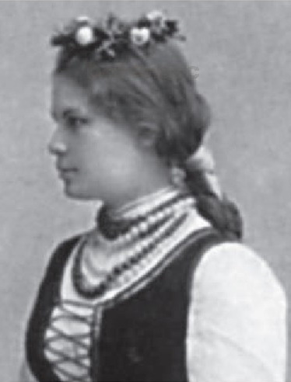
Янка Лучина (Иван Неслуховский). Сборник стихов «Вязанка». Наиболее известное стихотворение «Родной сторонке».
Начало ХХ в.:
Тётка (Алоиза Пашкевич). Сборники стихов «Крещение свободой», Скрипка белорусская», учебник «Первое чтение для деток белорусов».

Slide 12
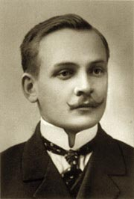
Начало ХХ в.:
Янка Купала и Якуб Колос – основатели современной белорусской литературы и литературного языка.
Янка Купала (Иван Доминикович Луцевич).
1905 г. – первое стихотворение «Мужик».
Сборники стихов:«Жалейка», «Гусляр»,
«Дорогой жизни» – высшее достижение
тогдашней белорусской литературы.
Поэмы: «Курган», «Бондаровна».
Пьесы: «Павлинка», «Разорённое гнездо».
Во время революции 1905—1907 гг. поэт поддержал
народ в борьбе против самодержавия. В одном из своих
стихотворений Я. Купала писал:
«…К свабодзе, роўнасці і знанню
Мы працярэбім сабе след!
І будзе ўнукаў панаванне
Там, дзе сягоння плача дзед! »

Slide 13
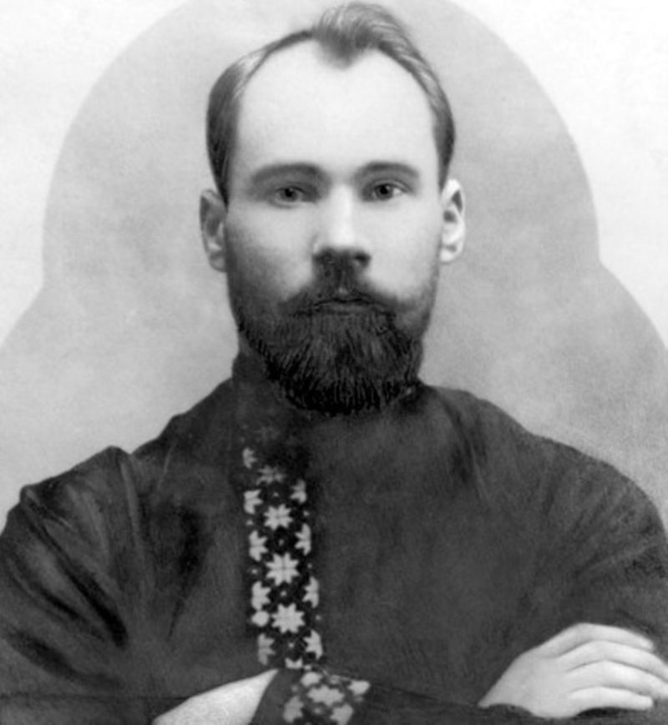
Якуб Колас (Константин Михайлович Мицкевич)
Первый сборник стихов «Песни печали» - образ белоруса-мужика.
Поэмы «Новая земля», «Сымон-музыкант».

Slide 14
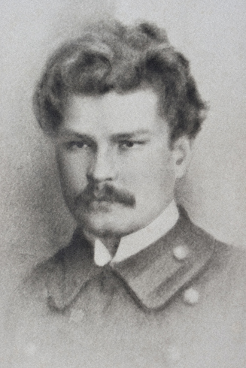
Максим Богданович
Значительно обогатил белорусскую поэзию и вывел её на европейский уровень.
Единственный прижизненный сборник поэта «Венок» был издан в Вильне в 1913 г.
Творчество проникнуто любовью к родной земле, её народу.
В стихотворении-гимне «Погоня»
чувствуется тревога за свою Родину:
«Толькі ў сэрцы трывожным пачую
За краіну радзімую жах, —
Ўспомню Вострую Браму святую
І ваякаў на грозных канях…
У бязмерную даль вы ляціце,
А за вамі, прад вамі — гады…
Вы за кім у пагоню спяшыце?
Дзе шляхі вашы йдуць і куды?..»

Slide 15
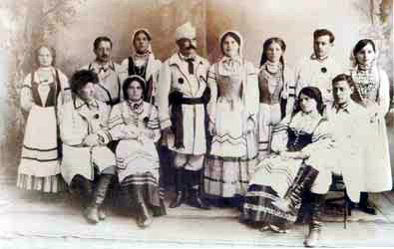
Становление белорусского театра
В начале XX в. местные артисты проводили в городах и деревнях так называемые белорусские вечеринки - своеобразные театрально-концертные показы.
На традициях белорусских вечеринок в 1907 г. создал самодеятельный художественный коллектив Игнат Буйницкий, которого называют «отцом белорусского театра». Коллектив получил название «Первая белорусская труппа
Игната Буйницкого».
Она была
профессиональным
национальным театром,
действовавшим
в 1910—1913 гг.

Slide 16
Под влиянием труппы Буйницкого приобрело широкий размах любительское театральное движение.
С 1910 г. в Вильне действовал
Белорусский музыкально-драматический кружок, которым руководил А. Бурбис.
Он осуществил первую постановку комедии Я. Купалы «Павлинка».
Созданное в 1917 г. в Минске Флорианом Ждановичем при участии И. Буйницкого Первое товарищество белорусской драмы и комедии впервые поставило на сцене драму Я. Купалы «Разорённое гнездо».

Slide 17
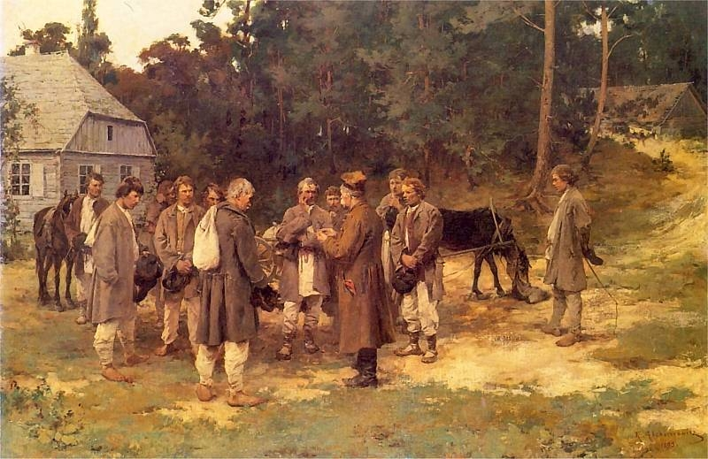
4. Живопись и архитектура
Реализм - художественный стиль, представители которого стремились объективно отражать окружающую действительность.
Одна из центральных тем белорусской живописи второй половины XIX — начала ХХ в. - народ, его тяжелая судьба и работа.
Казимир Альхимович «Наём работников»

Slide 18
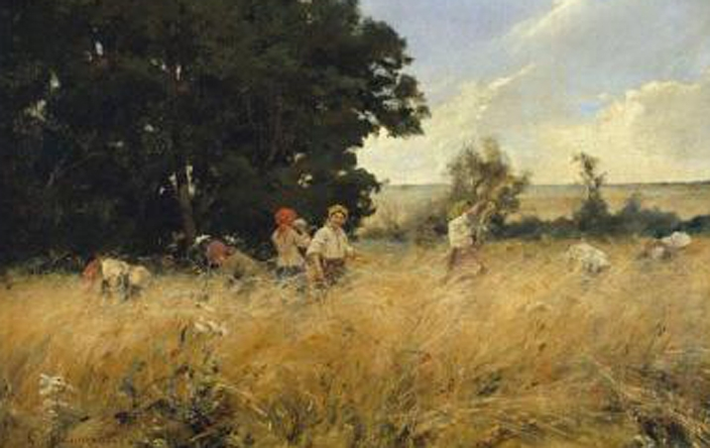
Казимир Альхимович симпатизировал простому народу.
Картины «Жатва», «Хата батрака», «Наём работников»
«Жатва»

Slide 19
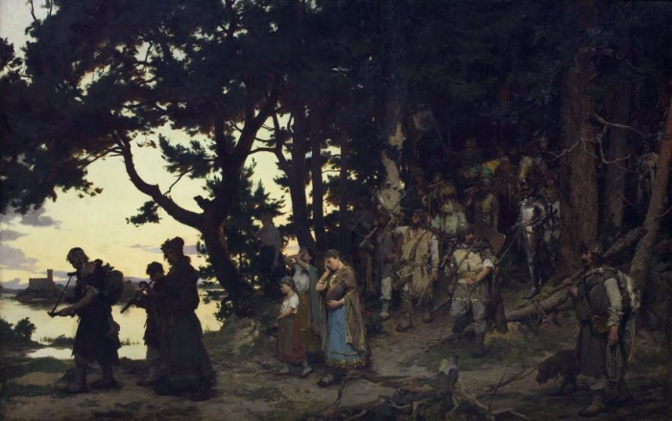
Картина Казимира Альхимовича «Похороны Гедимина» получила мировую известность.

Slide 20
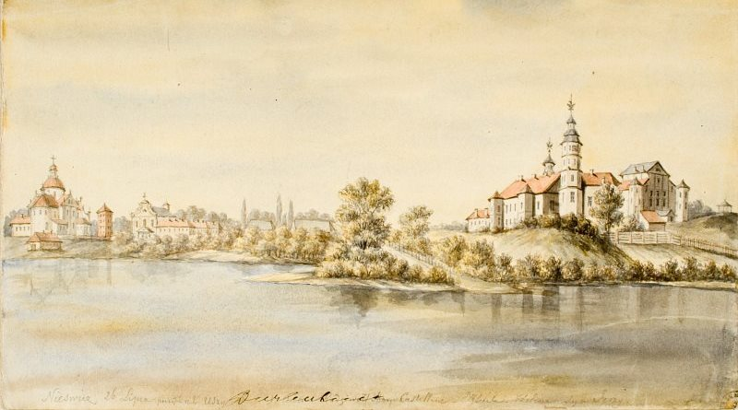
Наполеон Орда – художник, пианист, композитор.
Почти 25 лет Н. Орда путешествовал по Беларуси, Украине, Польше, Литве, сделал около 1000 зарисовок мест, связанных с жизнью известных людей, и архитектурных памятников, в том числе Каменецкой башни, дворцов и замков в Мире, Новогрудке, Несвиже, Гродно, Лиде. Рисунки Н. Орды отличаются строгой документальностью и точностью.
Несвиж. Фарный костёл и дворец

Slide 21
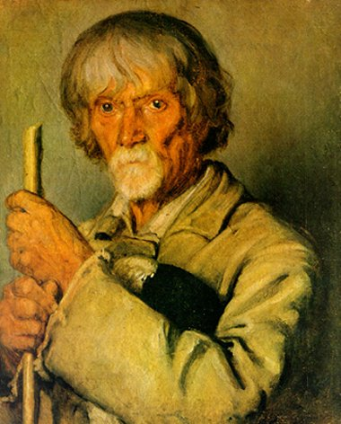
Жизнь белорусских крестьян отражена в творчестве
Никодима Силивановича.
Картины «Дети во дворе», «В школу», «Старый пастух».
Н. Силиванович. Старый пастух

Slide 22
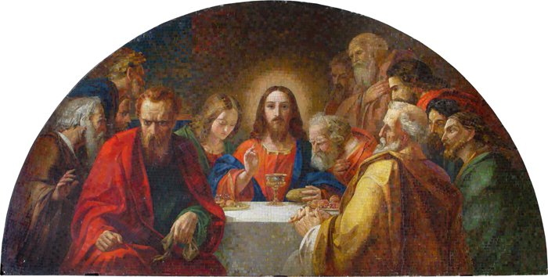
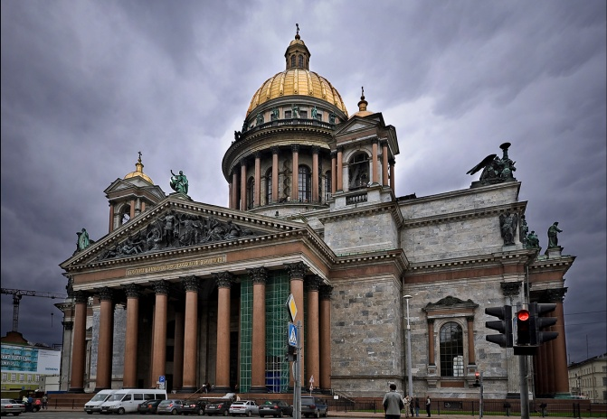
Н. Силиванович принимал участие в оформлении знаменитого Исаакиевского собора в Петербурге. Белорусский живописец участвовал в создании мозаичного панно «Тайная вечеря» для главного иконостаса собора. За эту работу ему было присвоено звание академика.

Slide 23
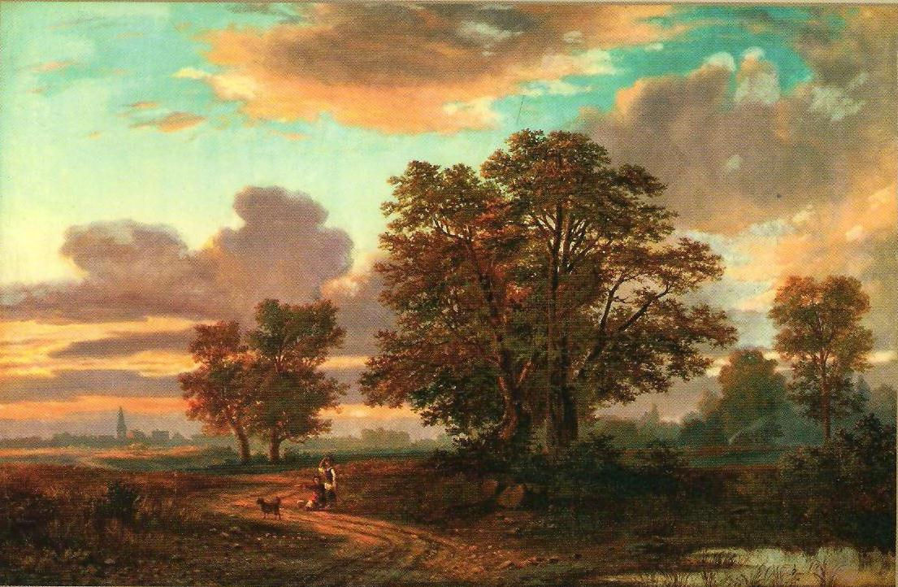
На рубеже ХІХ—ХХ вв. наиболее популярным жанром искусства стал пейзаж.
Выдающимся пейзажистом был Аполлинарий Горавский.
Художник воспевал красоту белорусской природы и народный быт. Картины «Вечер в Минской губернии», «На родине», «Река Березина». Некоторые из произведений художника приобрел для своей галереи П. М. Третьяков.
А. Горавский. Вечер в Минской губернии.

Slide 24
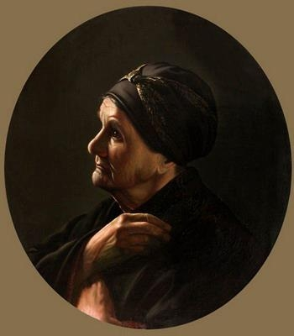
Одной из лучших работ А. Горавского
стало полотно «Старуха молится».

Slide 25
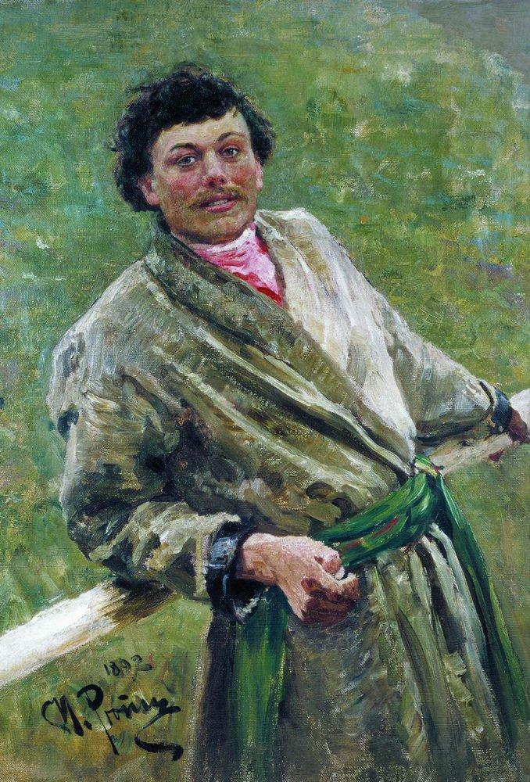
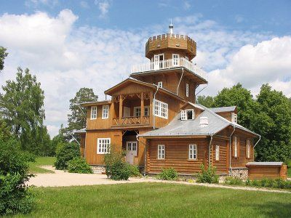
Известный русский художник Илья Репин в течение ряда лет жил в своем имении Здравнёво под Витебском, где написал
одну из известных картин — «Белорус».
Музей-усадьба И. Репина в Здравнёво

Slide 26
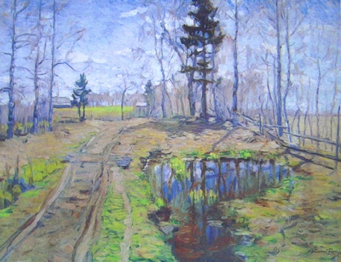
Яркой страницей в истории белорусской пейзажной живописи стало творчество Витольда Бялыницкого-Бирули. Художник с умилением воплощал образ весны, которой он посвятил около 200 своих полотен. Получил звание академика живописи.
В. Бялыницкий-Бируля. Изумруд весны.

Slide 27
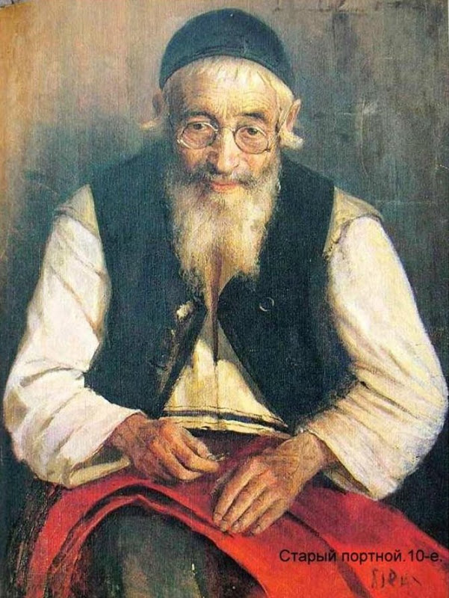
Частную художественную школу в Витебске в конце XIX в. создал
Юдель Пэн. Он отражал национальные черты еврейского быта, создал целую галерею образов людей из народа («Часовщик», «Старый портной», «Нищий» и др.).
Ю. Пэн. Старый портной.

Slide 28
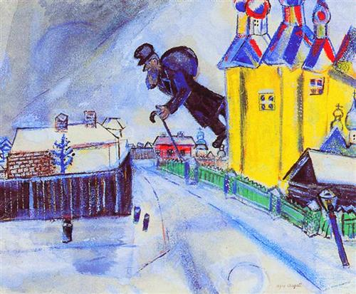
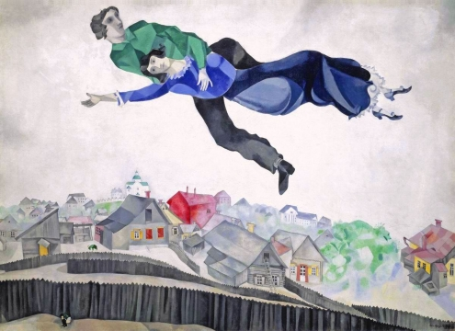
В школе Пэна занимался уроженец Витебска Марк Шагал, который позже эмигрировал во Францию, где приобрел мировую известность и стал одним из крупнейших художников ХХ в. М. Шагал посвятил своей родине немало картин — «Я и деревня», «Скрипач», «Над Витебском».
М. Шагал. Над городом.
М. Шагал. Над Витебском.

Slide 29
Во второй половине ХІХ в. в белорусской архитектуре сочетались элементы разных художественных стилей прошлого.
Архитекторы увлекались псевдорусским стилем, ориентированным на византийские и древнерусские узоры. В этом стиле по всей Беларуси развернулось строительство так называемых церквей-«муравьевок».
Использовалось также архитектурное наследие Западной Европы: готика, ренессанс, барокко, классицизм.
Здания банков и учебных заведений обычно возводились в стиле классицизма, театры — барокко,
костёлы — неоготики,
православные храмы — в псевдорусском стиле.
На рубеже ХІХ—ХХ вв. зародился архитектурный стиль модерн.
Для него был характерен отказ от механического копирования исторических архитектурных форм. Распространились новые типы построек (железнодорожные вокзалы, мосты, промышленные сооружения), новые строительные материалы и конструкции (цемент, металлическая арматура).

Slide 30
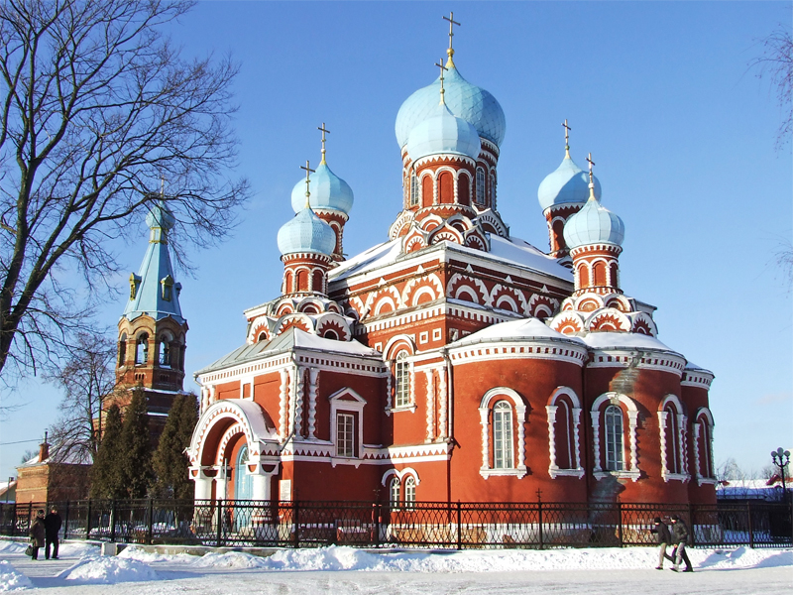
Для псевдорусского стиля характерно пятикуполье, луковицеобразные купола, высокие шатровые колокольни, богатый декор в виде кокошников.
- Часовня князей Паскевичей в Гомеле,
- Покровский собор в Гродно,
- Свято-Воскресенский собор в Борисове,
светская архитектура Могилева (здания театра, городской управы, женской гимназии, реального училища).
Свято-Воскресенский собор
в Борисове

Slide 31
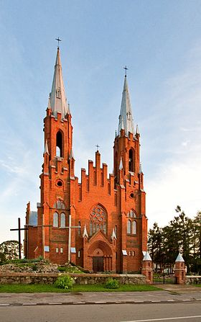
В неоготическом стиле были возведены костёл Святого Роха в Минске,
а также костёлы в Видзах, Вилейке, Поставах.
Костёлы строились преимущественно из красного кирпича. Для внутреннего убранства характерны витражи, фрески.
Костёл Пресвятой Троицы в Видзах

Slide 32
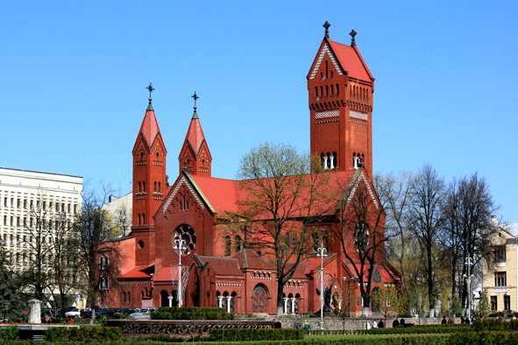
Элементы романской и готической архитектуры соединились
в костёле Святых Симеона и Елены, построенном в начале ХХ в. в Минске.

Slide 33
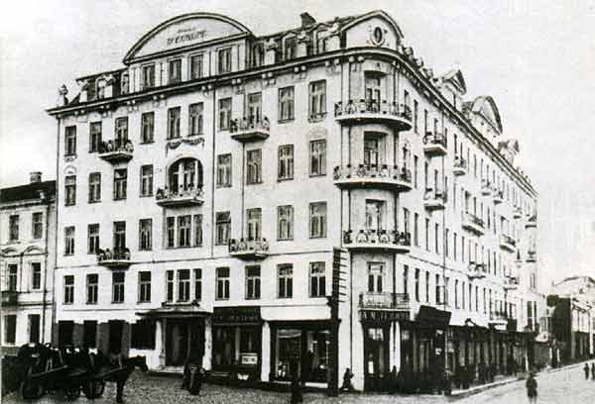
Составитель:
к.и.н. Самонова М.Н.
В стиле модерн в Беларуси были построены
банк в Витебске,
жилые дома в Минске, Гродно, Гомеле, Могилеве,
гостиница «Европа» в Минске и др.
Гостиница «Европа» в Минске. Начало ХХ в.

